Slide 1
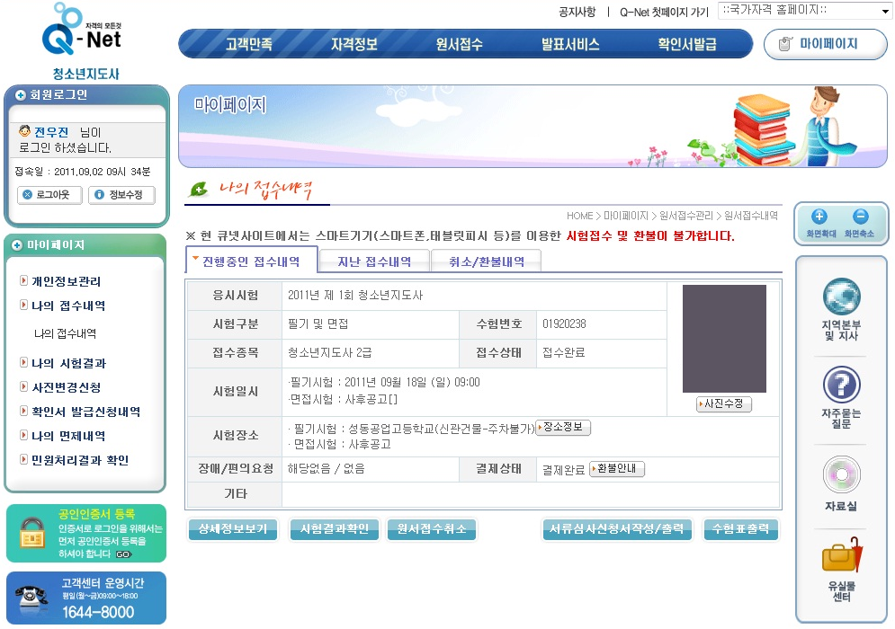
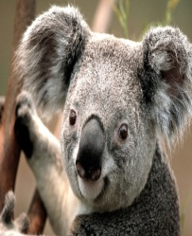
◈ 서류심사신청서 작성 경로 - 한국산업인력공단 청소년지도사 홈페이지(http://q-net.or.kr/site/jidosa)>
마이페이지 > 나의접수내역 > 서류심사신청서작성/출력
면접
클릭

Slide 2
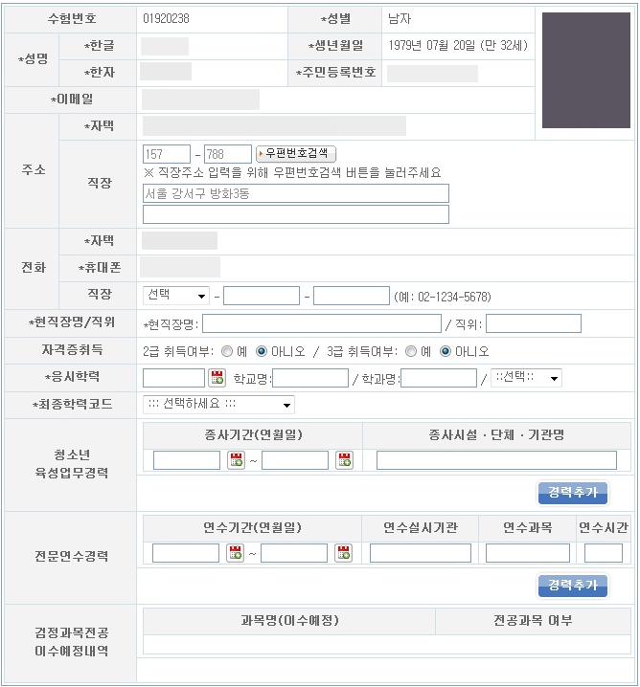
◈ 서류심사신청서 작성 유의사항
정식명칭으로 기재할 것
ex, 한국방송통신대학교 (O),
방통대, 방송통신대 (X)
졸업(예정)일자 입력
현재 이수예정 중인 과목만
기재하기
(이수 완료한 과목은 기재 X)
예
아니오
▶체크해제
추가

